Slide 1

Projecto Final
Team T
CCR-CCR
Claúdio – Duarte – Jessica - Tomás

Slide 2
Tabelas de Conteúdos
01
02
03
04
05
O nosso Projecto
A nossa Equipa
E o Cliente
Metodologia e Tecnologia Usada
Fases do Projecto
Conclusão

Slide 3
A nossa Equipa
Jéssica Henriques
01
Cláudio Pinto
Duarte Lamarosa
A nossa Equipa
Tomás Pimentel

Slide 4
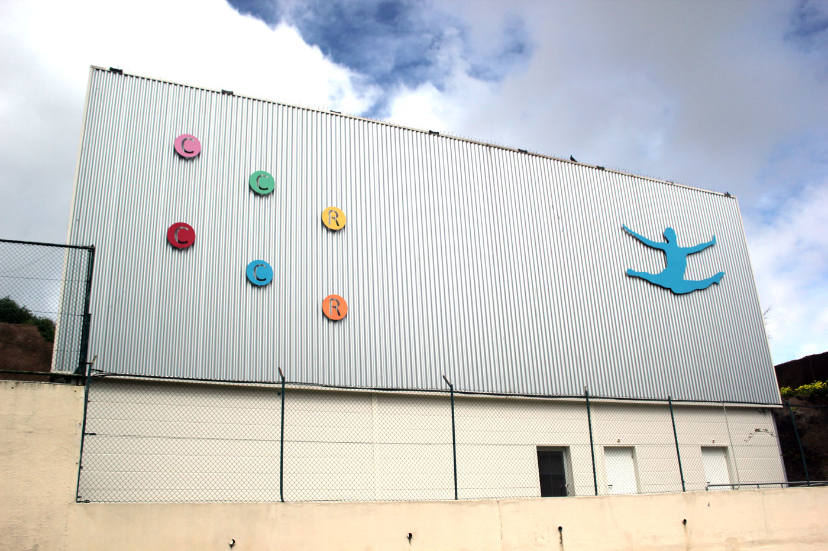
O nosso Cliente

Slide 5
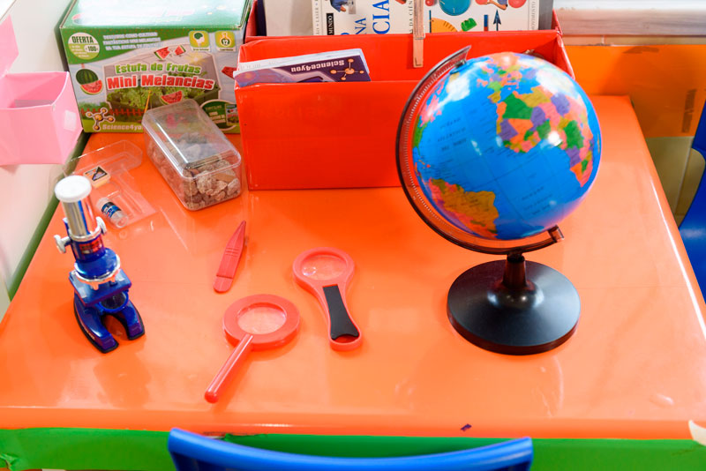
02
O nosso Projecto

Slide 6
Requisitos do Cliente
O nosso cliente (Centro Cultural Recreativo-CCR)
Ideia de desenvolvimento
Elaborar um sistema de ementas para o site da escola.
Base de dados e back office para gerir os pratos e notícias do mesmo.

Slide 7
Principais Objectivos da Equipa
Actualizar a Estética do Site
Melhorar a Usabilidade
Elaboração de Base de Dados

Slide 8
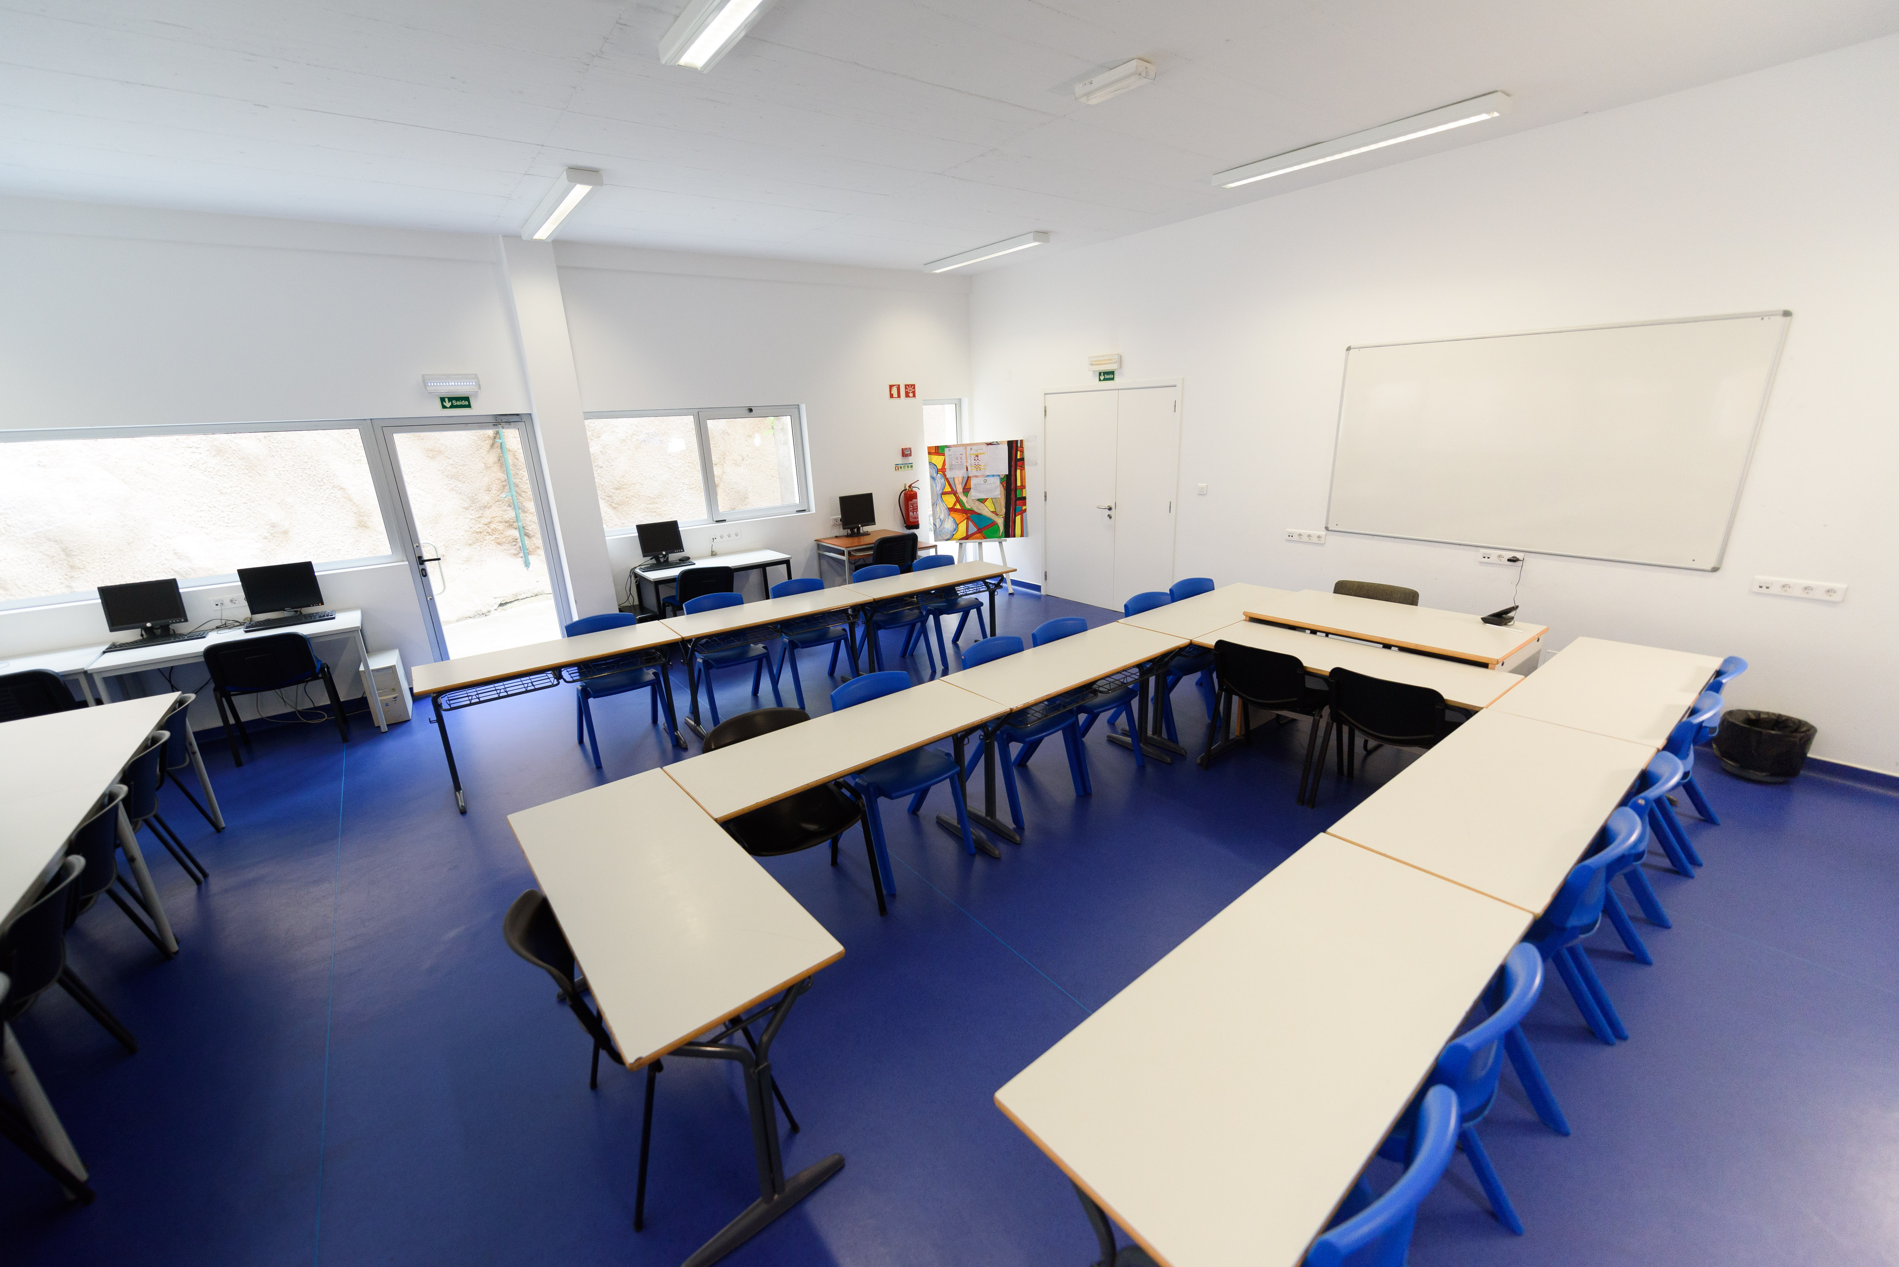
03
Metodologia e Tecnologias Usadas

Slide 9
Metodologia utilizada
Agile
Sprints
Resultados

Slide 10
Tecnologias usadas
HTML, CSS, Javascript;
PHP, SQL;
Github, Github Desktop;
MySQL Workbench, PHPMyAdmin;
Infinityfree;
Figma;
Visual Studio Code;

Slide 11
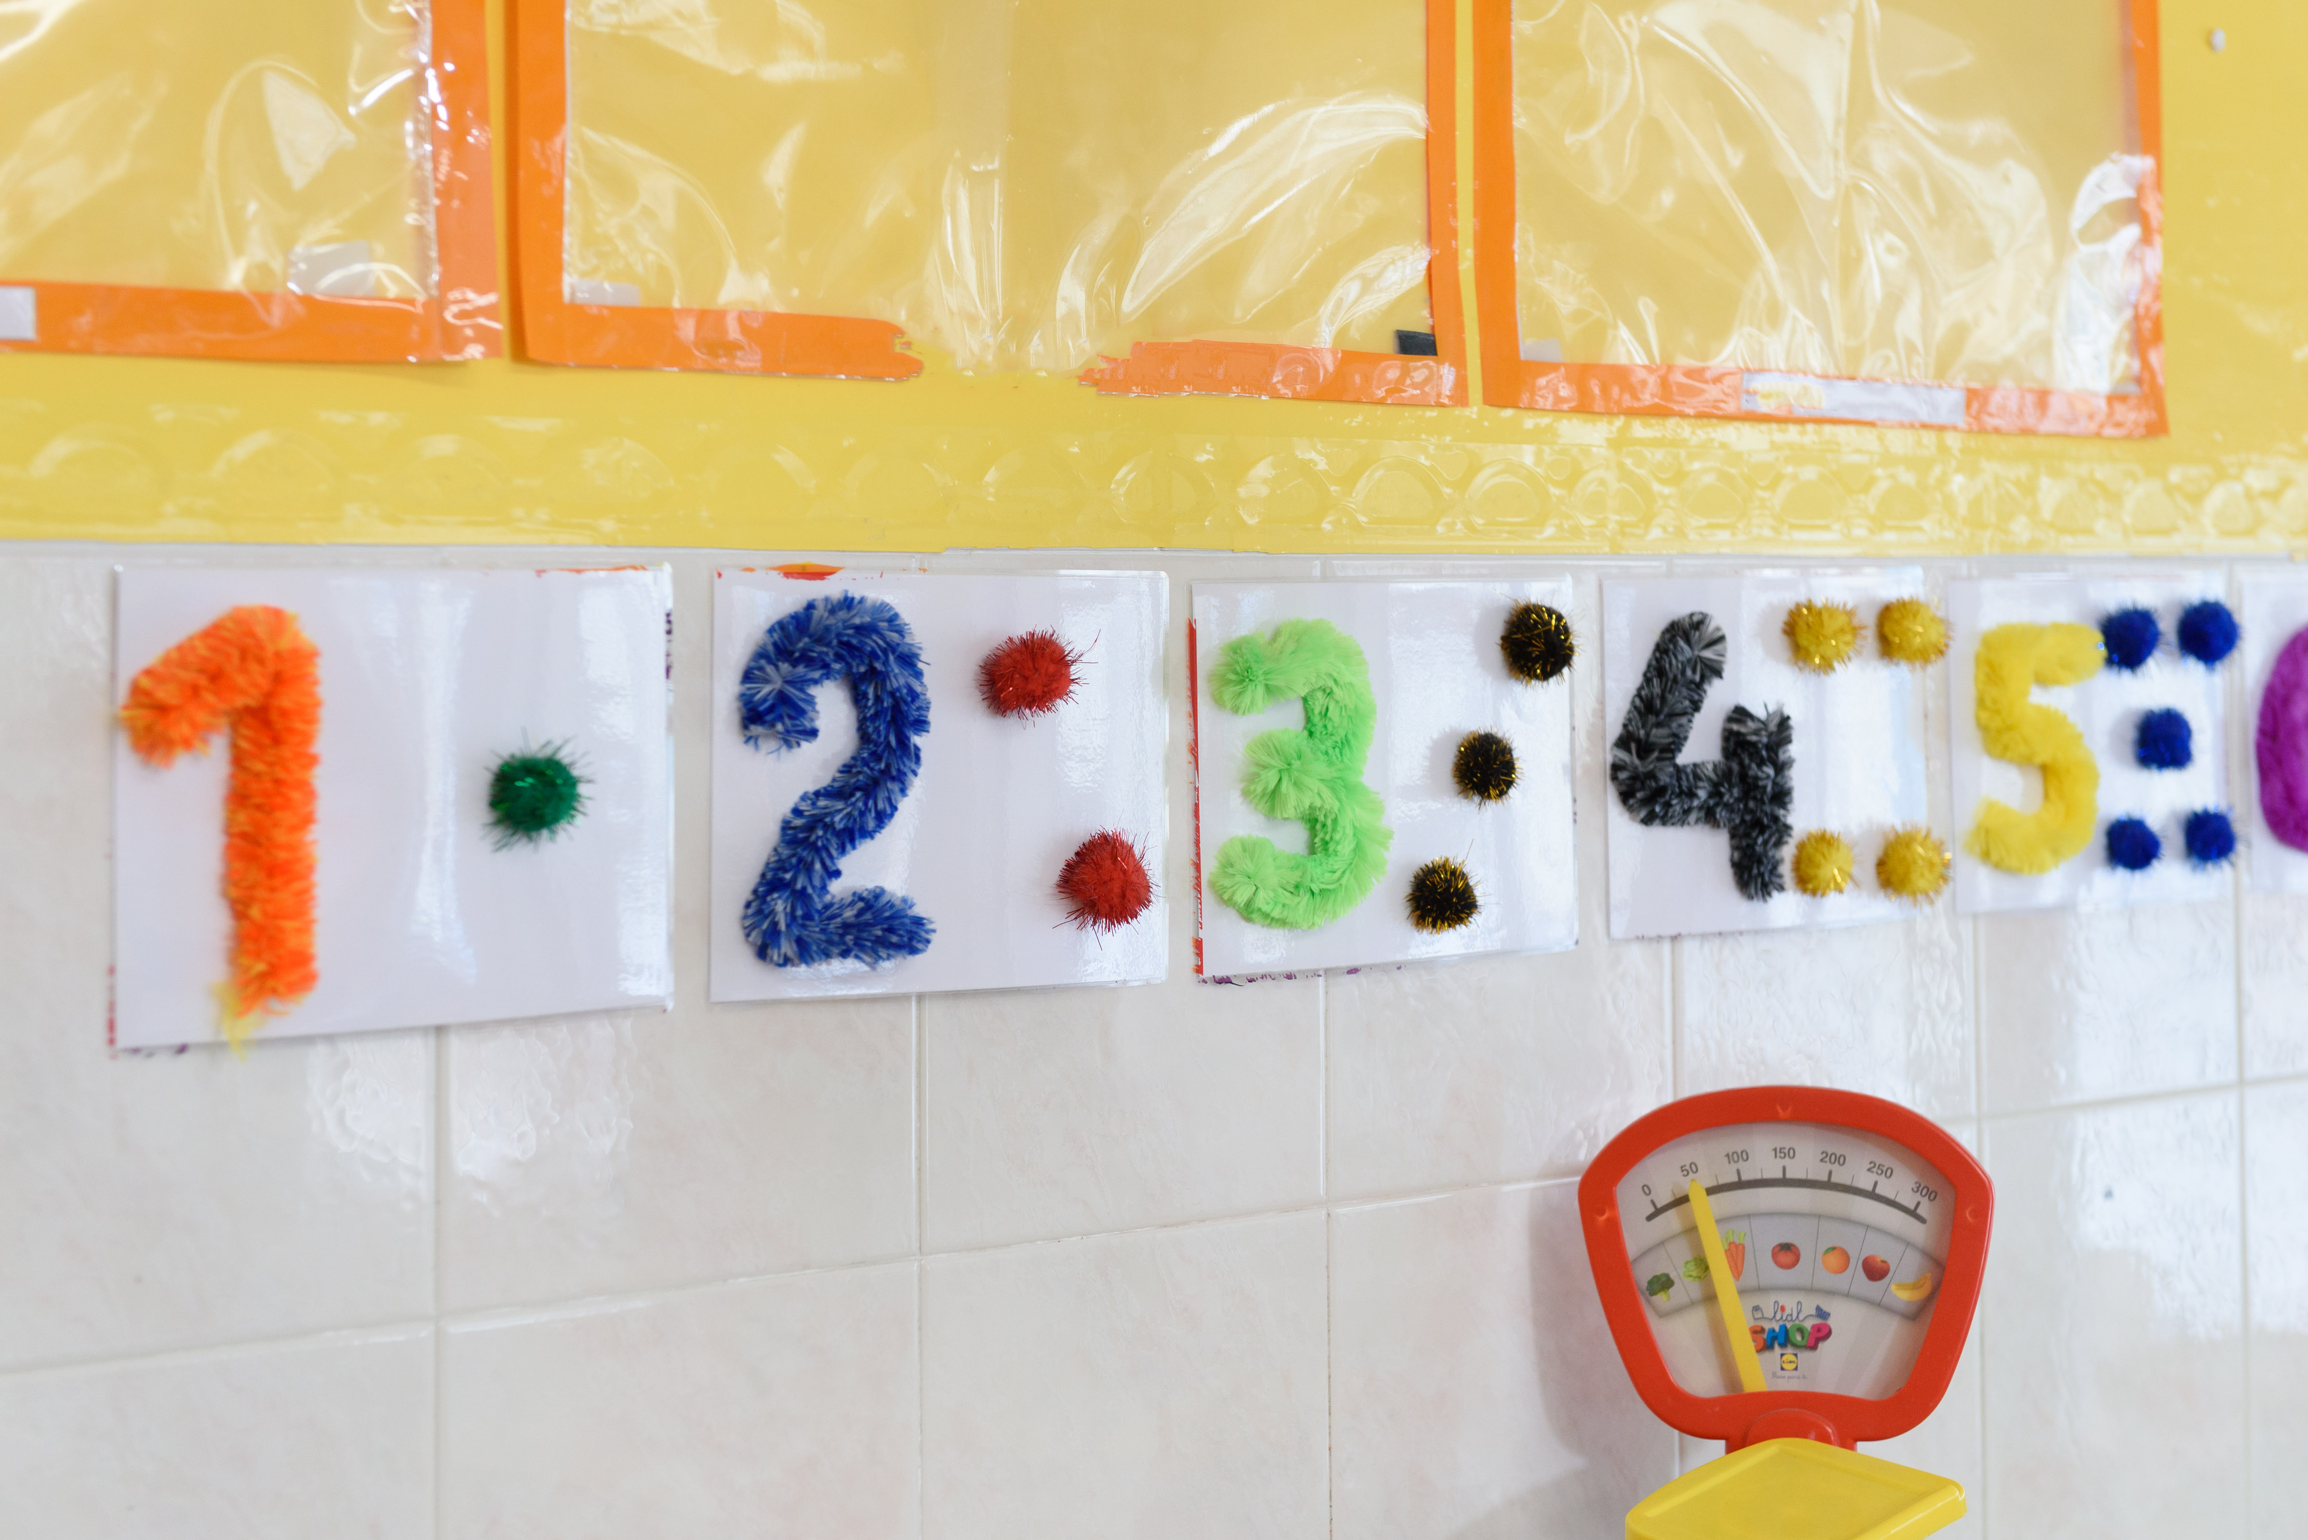
04
Fases do Projecto e resultado final

Slide 12
Linha de Tempo
Segunda Semana:
Mudança de Projecto
Quarta Semana:
Finalização
01
02
03
04
Primeira Semana:
Projecto atribuído
Terceira Semana:
Desenvolvimento

Slide 13
Site Atual do Cliente
……

Slide 14
O nosso Site

Slide 15

05
Conclusão

Slide 16
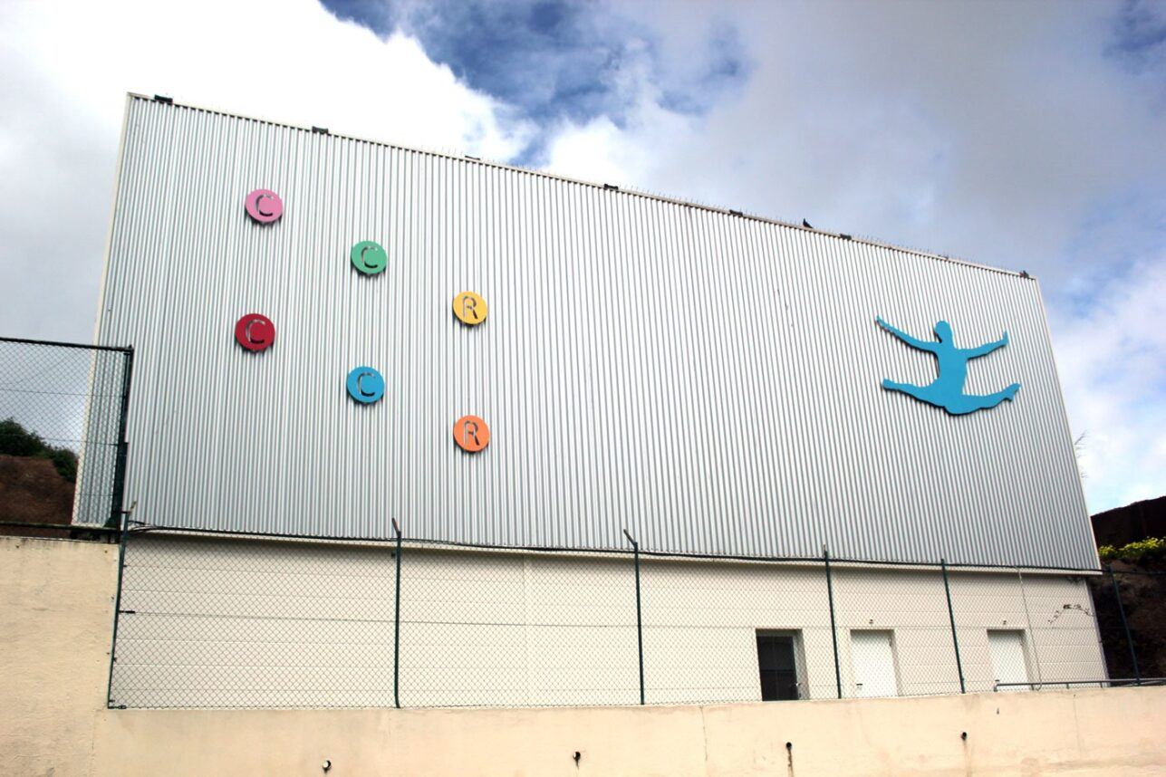
Muito Obrigado

